Slide 1
Dynamische Container C
DOKUMENTATION
LUKAS MOMBERG [11141259]
DENNIS GOßLER [11140150]

Slide 2
List

Slide 3
List

Slide 4
Dictionary

Slide 5
Dictionary

Slide 6
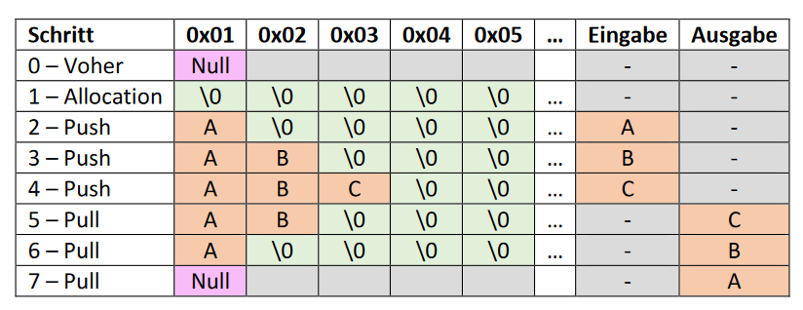
Stack

Slide 7
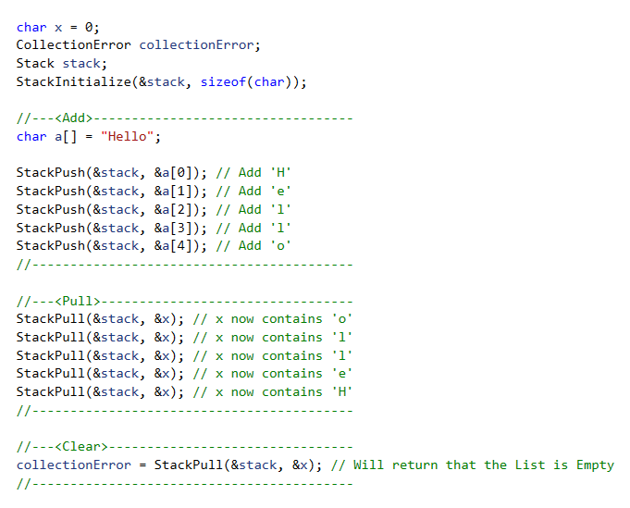
Stack

Slide 8
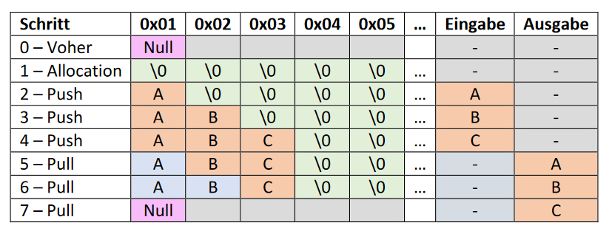
Queue

Slide 9
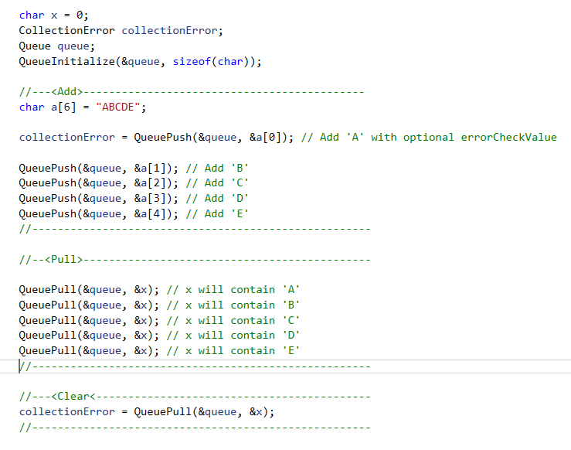
Queue

Slide 10
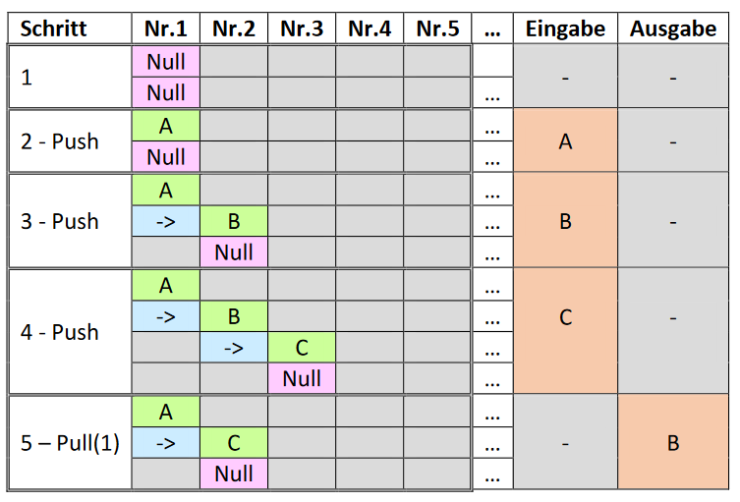
LinkedList

Slide 11
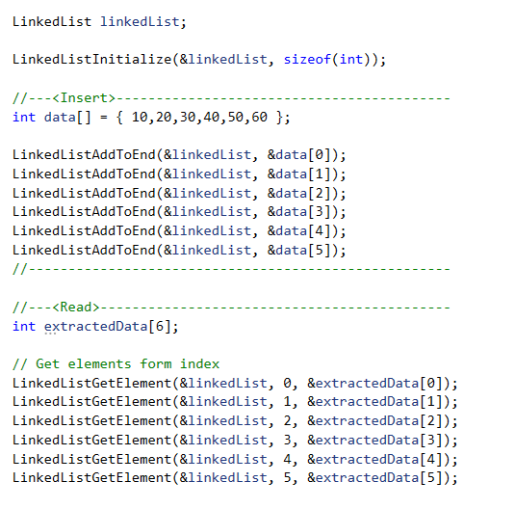
LinkedList

Slide 12
String

Slide 13
String

Slide 14
Vielen Dank für ihre Aufmerksamkeit
Noch Fragen?

